Slide 1
學務會議
110學年度第2學期
日期：111.05.19（四）09：10

Slide 2
會前禱
校牧 林之鼎神父

Slide 3
會 前 禱

Slide 4
天主的話
聖若望福音 15:9-11

Slide 5
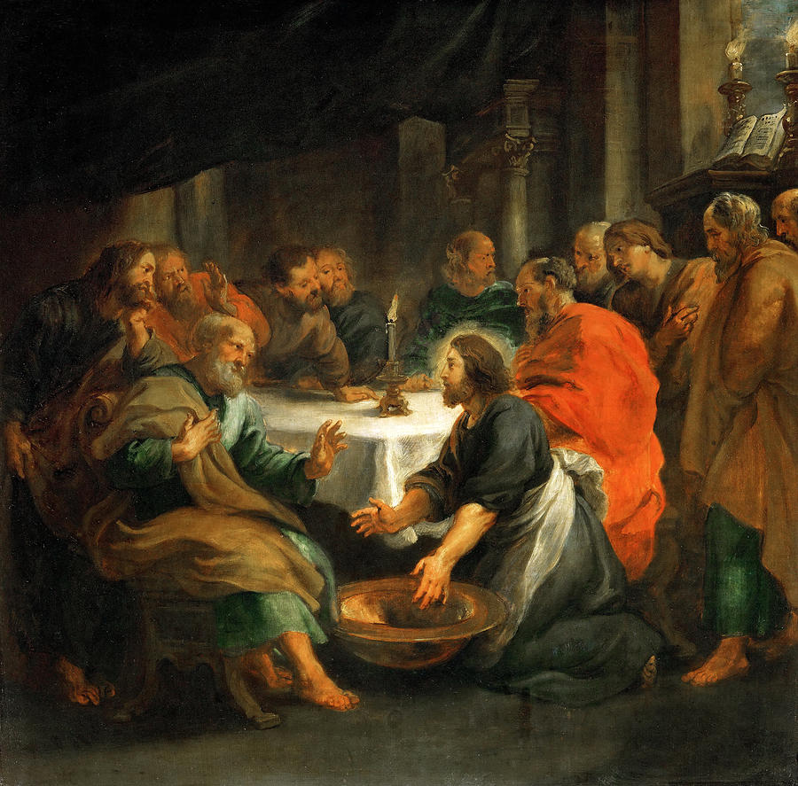
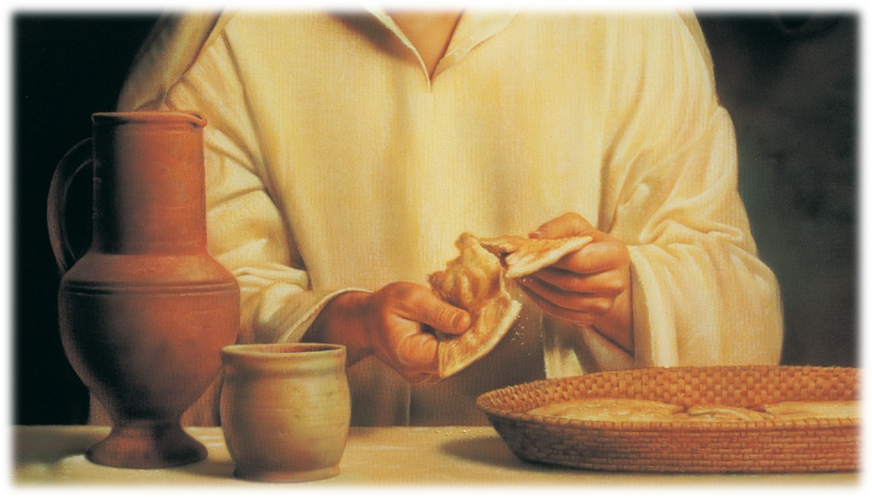
正如父愛了我，
同樣我也愛了你們；
你們應存在我的愛內。

Slide 6
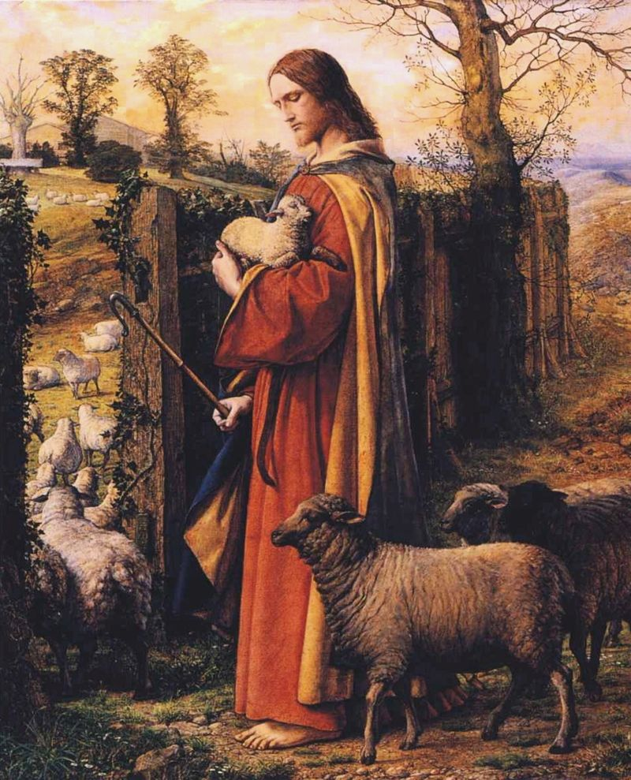
如果你們遵守我的命令，
便存在我的愛內，
正如我遵守了我父的命令
而存在他的愛內一樣。

Slide 7
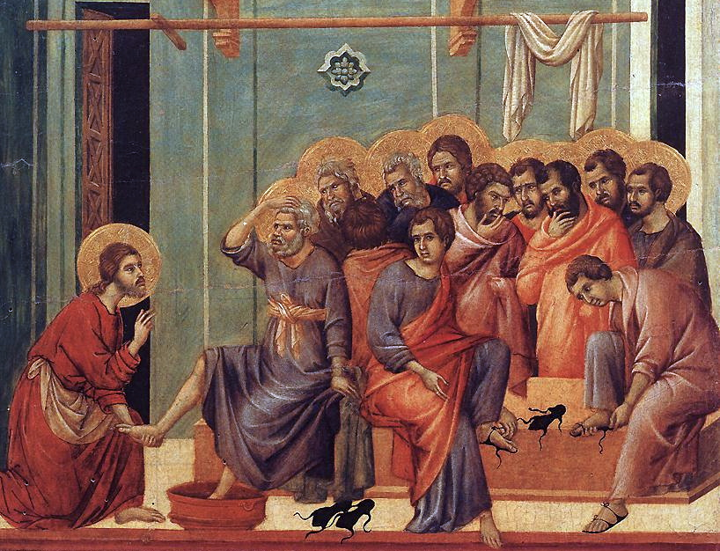
我對你們講論了這些事，
為使我的喜樂存在你們內，
使你們喜樂圓滿無缺。

Slide 8
祈 禱

Slide 9
校長致詞
江漢聲 校長

Slide 10
使命副校長致詞
林瑞德 副校長

Slide 11
表揚

Slide 12
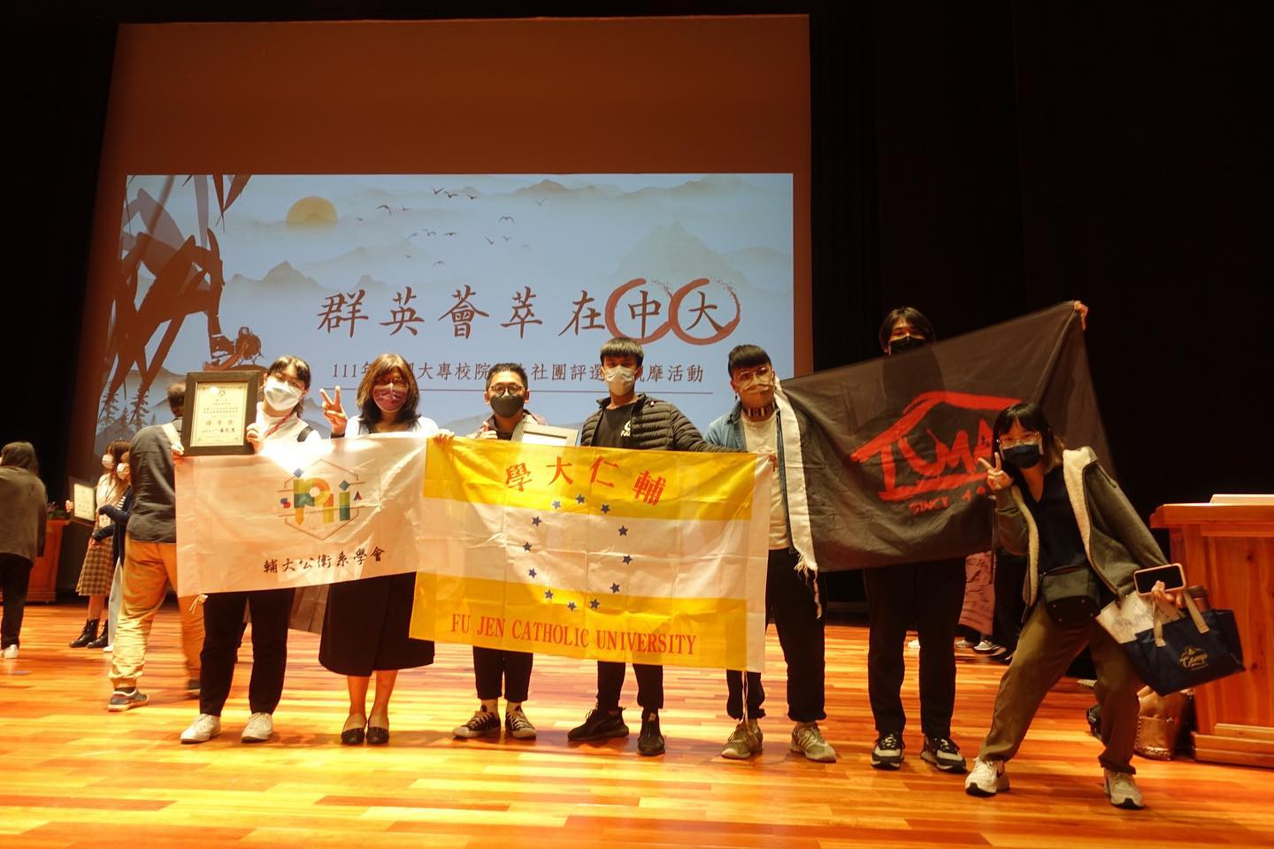
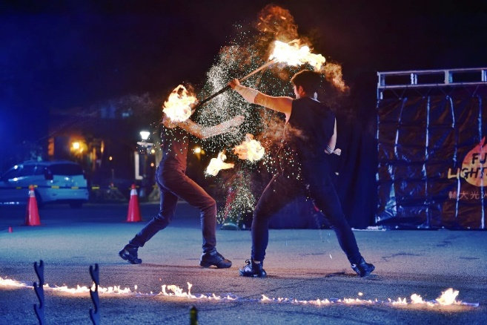
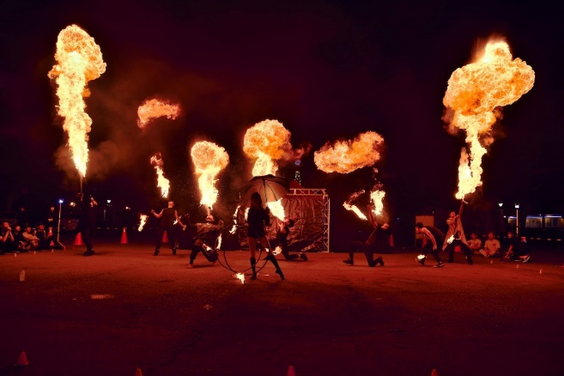
(課指組) 111年全國大專校院學生社團評選暨觀摩活動
光火藝術社
年度最佳社團特色活動獎

Slide 13
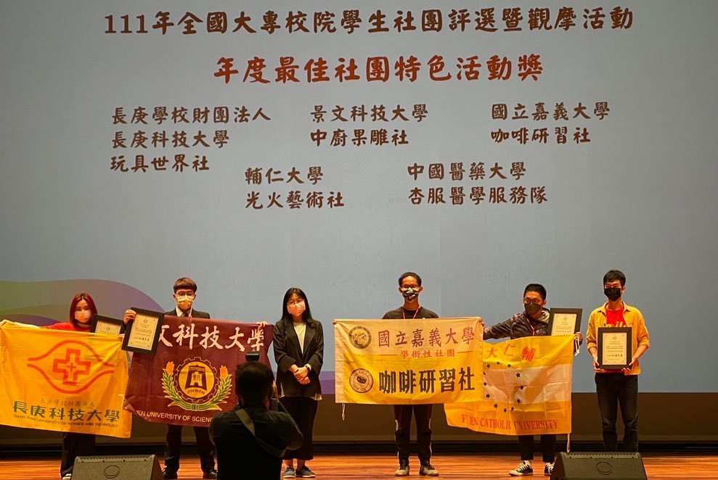
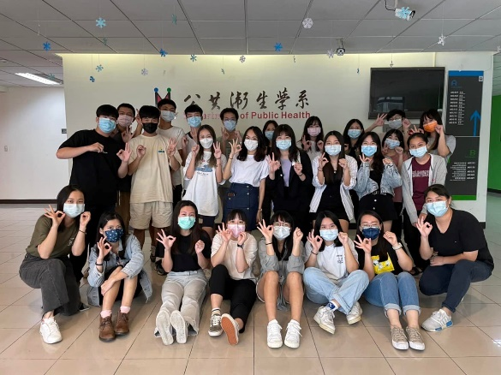
(課指組) 111年全國大專校院學生社團評選暨觀摩活動
公共衛生學系系學會
自治性、綜合性優等獎

Slide 14
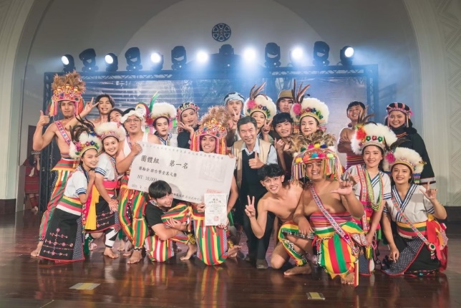
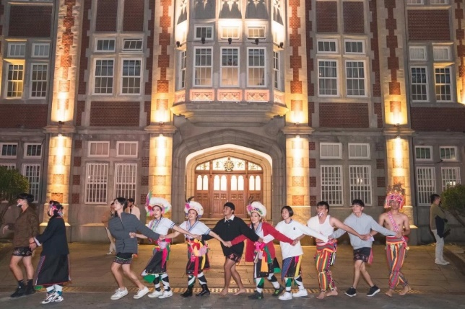
(課指組) 111年全國大專校院學生社團評選暨觀摩活動
努瑪社
學術性、學藝性佳作獎

Slide 15
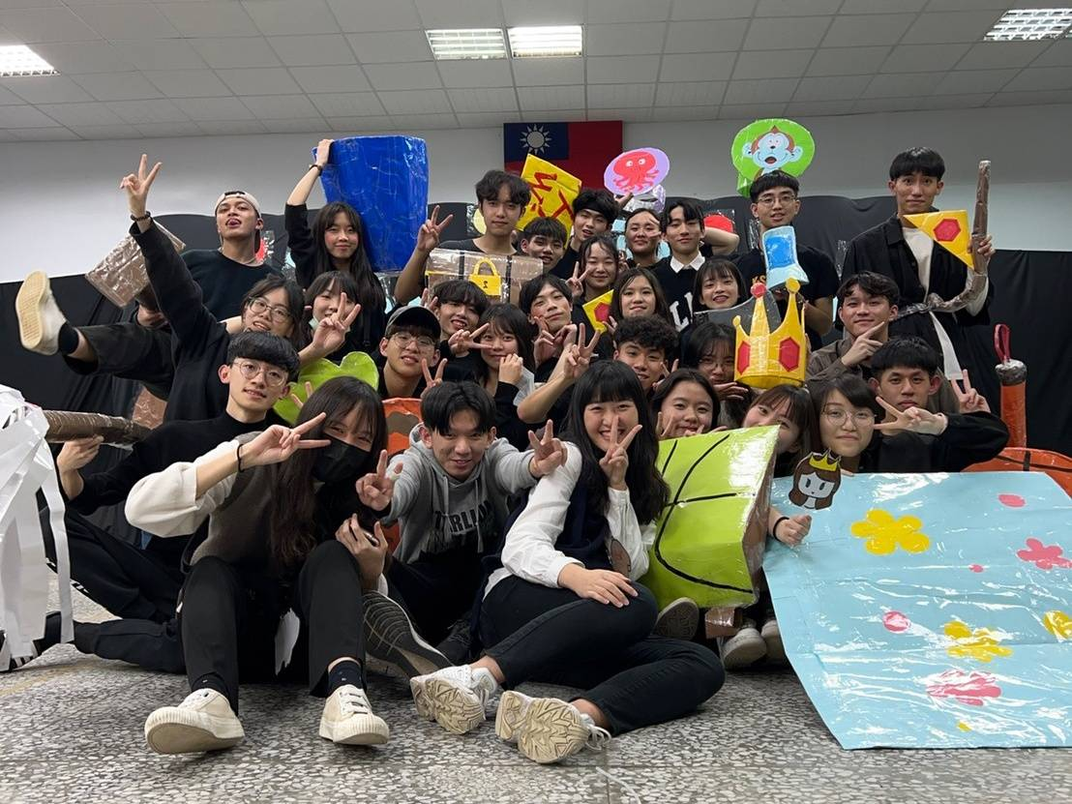
(課指組) 「全國大專院校服務性社團評鑑活動」
基層文化服務社
最佳社團獎第二名
網路人氣獎

Slide 16
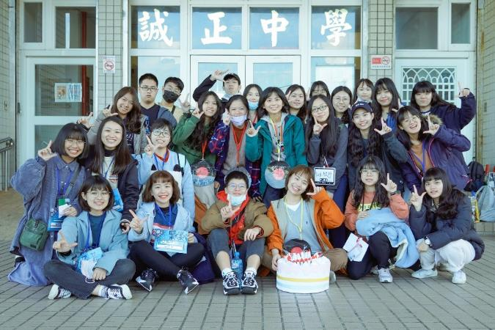
(課指組)國際傑人會第28屆傑青獎
勵德青少年服務社
十大傑出服務性社團
獲邀至總統府晉見蔡英文總統
111.03.29

Slide 17
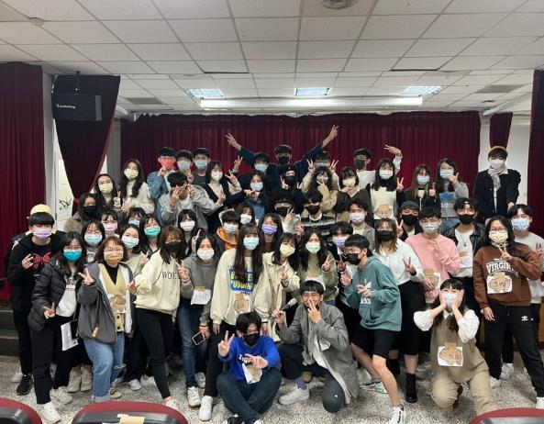
(課指組)國際傑人會第28屆傑青獎
基層文化服務社
十大傑出服務性社團
十大傑出服務性社團領袖
獲邀至總統府晉見蔡英文總統
111.03.29

Slide 18
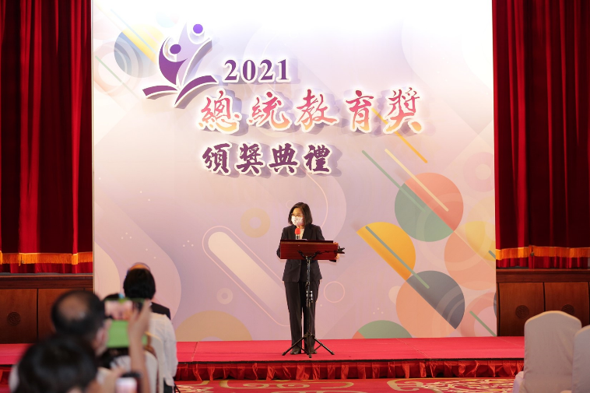
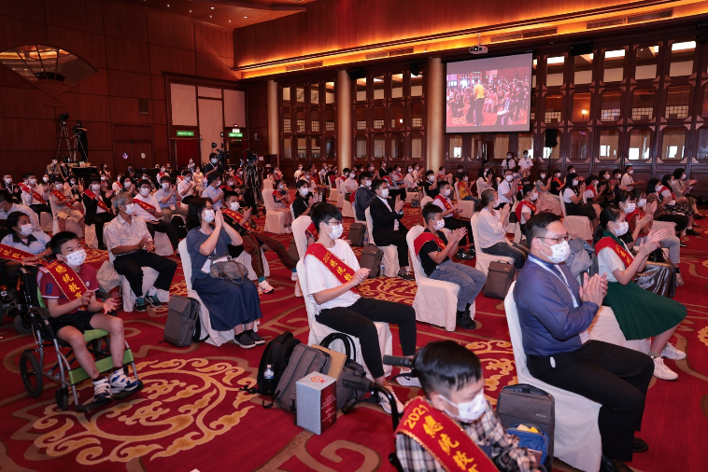
2021總統教育獎-大專組-奮發向上獎
法律學系 博士班二年級 林作逸同學

Slide 19
感謝統資系與應統所同學參加「學生輔導研究軟體」海量資料暨視覺化分析工作 指導老師杜逸寧老師
序號 | 系所 | 學號 | 姓名
1 | 應統碩一 | 410336099 | 游宗諺
2 | 統資三甲 | 408421165 | 周歆哲
3 | 統資三乙 | 408422200 | 蔡方寧
4 | 統資三乙 | 408422171 | 楊詠棠
5 | 統資三乙 | 408422298 | 陳琪鈞
6 | 統資三乙 | 408422262 | 李逸詩
7 | 統資三乙 | 408422133 | 陳奕湘
8 | 統資三乙 | 408422341 | 陳雅柔
9 | 統資三乙 | 408422119 | 王品涵
10 | 統資三乙 | 408422092 | 洪 觀

Slide 20
大合照

Slide 21
COVI19防疫
防疫長 謝副校長邦昌

Slide 22
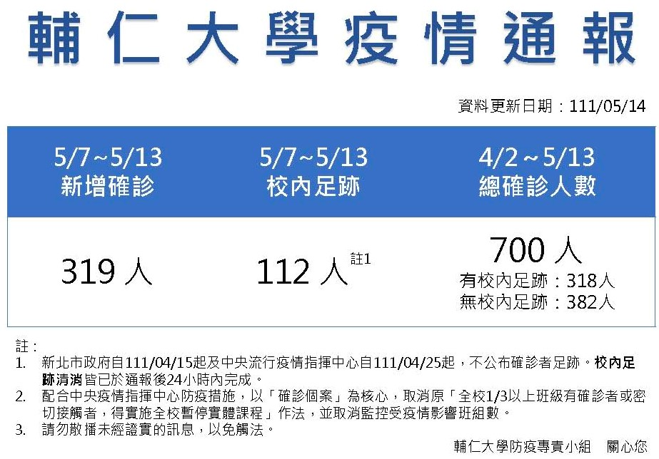
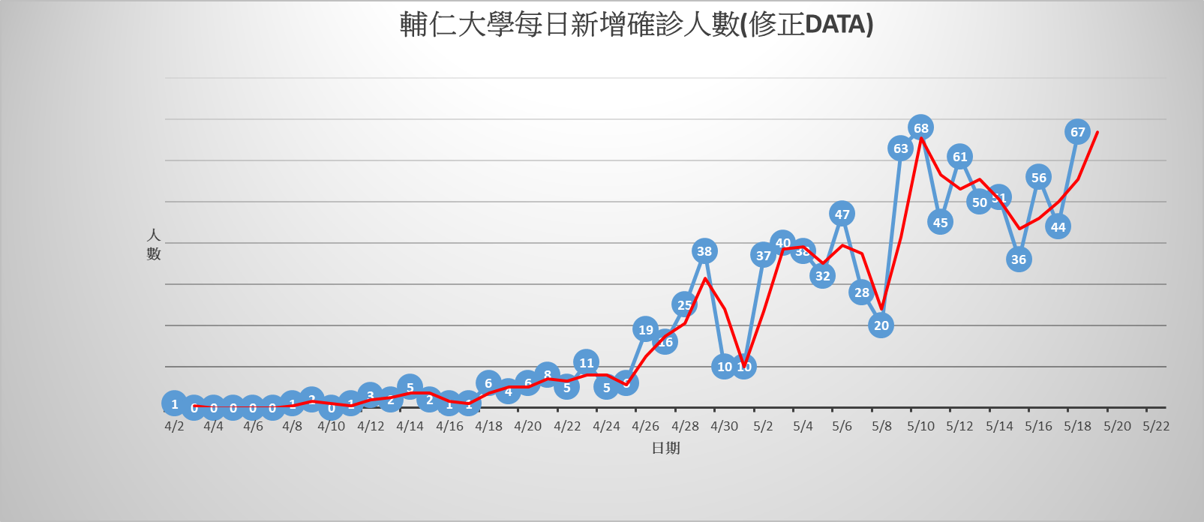
COVID-19防疫
自四月份起國內COVID-19疫情迅速擴展，確診人數持續增加，衛保組每日受理學生確診者及密切接觸者通報並進行疫調，疫調結果提供總務單位進行清消，並彙整病例資料通報衛生單位及教育部，自四月中旬起每週彙整疫情公告於防疫專區。

Slide 23
本校防疫預防性演練及因應防疫住宿需求調整規劃，各課程實施遠距線上教學至本學期結束。(依據111年5月14日防疫專責核心小組決議辦理)
說明：
一.依據教育部111年5月13日公布之防疫政策，學校進行全校防疫
授課演練，且因應防疫住宿需求，得延長遠距線上教學期程到
本學期末。
二.本校已於111年5月9日至111年5月15日進行防疫演練一周，因應
近期COVID-19本土個案急速增加，校園內確診個案數亦同步上
升，依據各主管機關推估疫情仍會快速擴張，且考量本校因應防
疫住宿相關量能吃緊，延長防疫授課演練至本學期末。
三.線上學習相關措施：詳情請見網址：
https://www.fju.edu.tw/covid/index.html#/singlePage?bulletinsSN=200
COVID-19防疫

Slide 24
COVID-19防疫
因應疫情變化，配合CDC、教育部及新北市政府規範，本校防疫措施如下：
全校自主防疫作為：落實自我健康監測，症狀管理，鼓勵快篩。
學校教職員工生一律全程戴口罩、用餐使用隔板、生病不上學（班）。
校內集會活動和會議儘量採線上辦理。
5/1起配合政府政策得不進行實名制管制。
取消自主健康管理期間不能入校之規定。
居家隔離匡列名單及公費快篩試劑由學務處、衛保組及各系所合作進行發放。
將視疫情變化滾動修正相關防疫措施，請留意及配合防疫專區訊息公告。

Slide 25
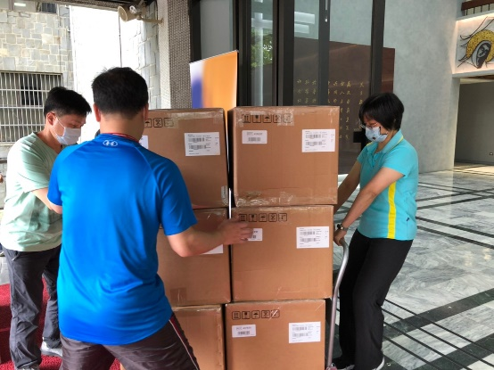
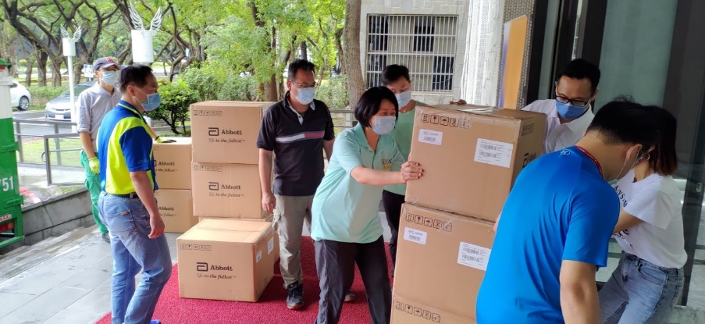
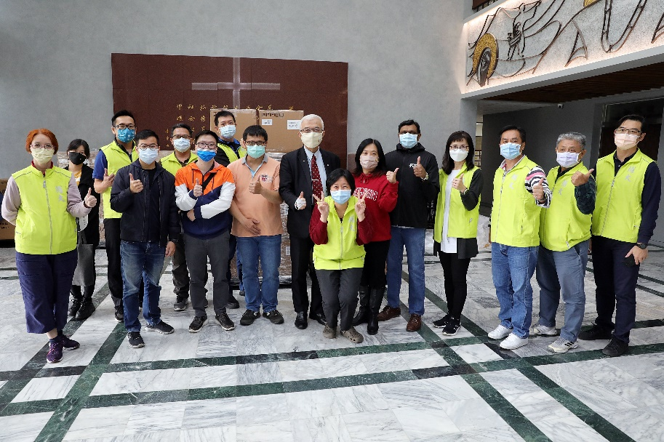
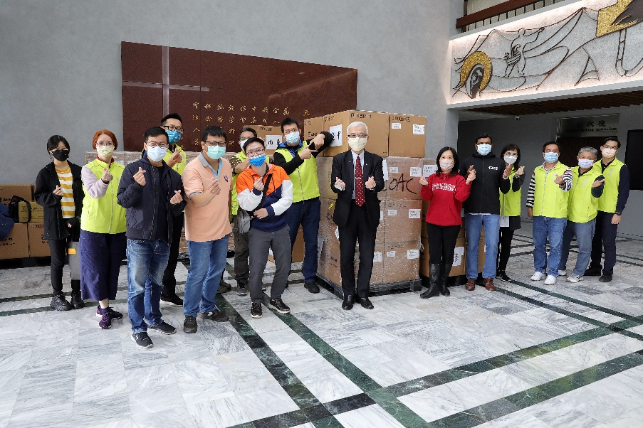
公費快篩試劑北一區 （大專、技職）發放中心

Slide 26
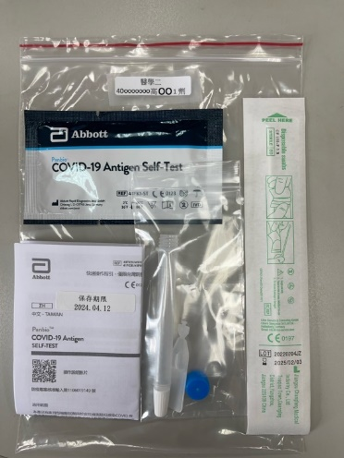
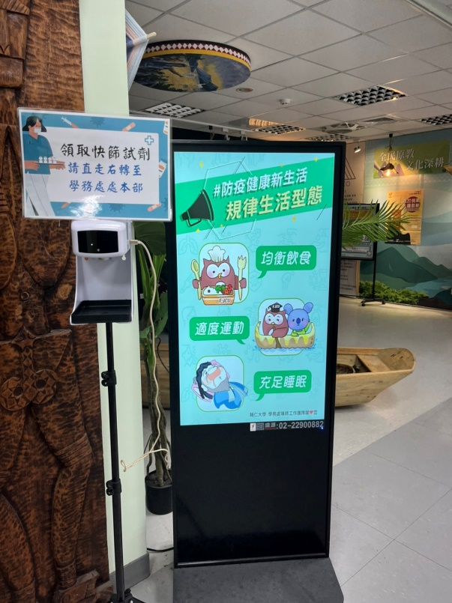
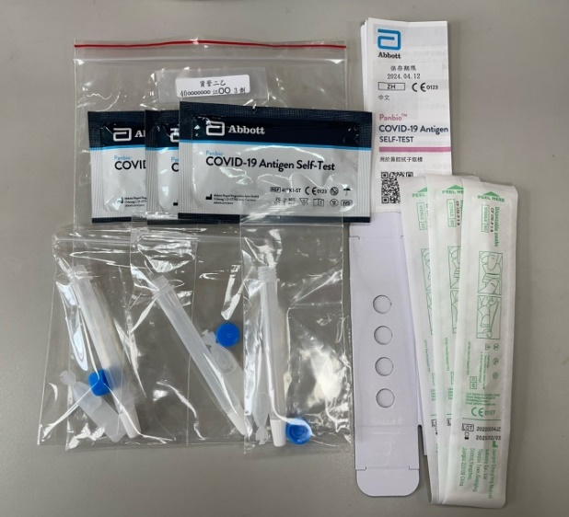
大專校院居家隔離 本校公費快篩試劑發放分裝

Slide 27
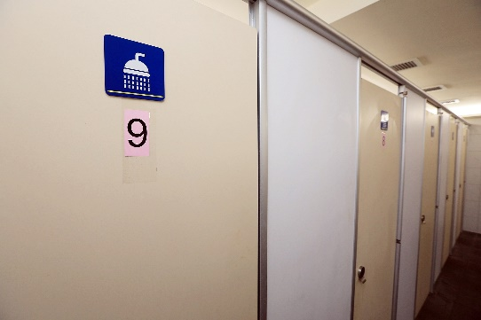
防疫安心安置所

Slide 28
感謝
防疫專責小組
扛起防疫重任，成員們日以繼夜地堅守在崗位
上的付出，為學校的安全把關
成員名單：
江漢聲
謝邦昌、林瑞德、袁正泰、張懿云
吳文彬、王英洲、陳若琳、陳慧玲
唐維敏、林彥廷、文上賢、林自强
龔子華、林瑜雯、徐育愷

Slide 29
主席致詞
學務工作報告
陳若琳 學務長

Slide 30
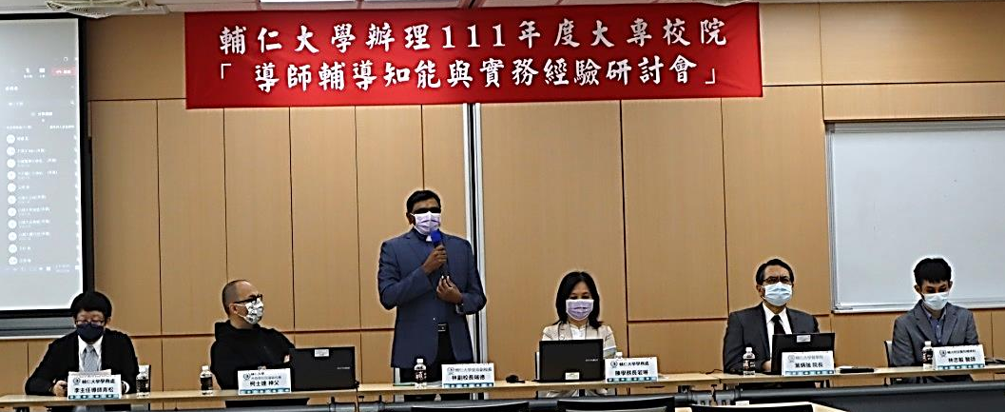
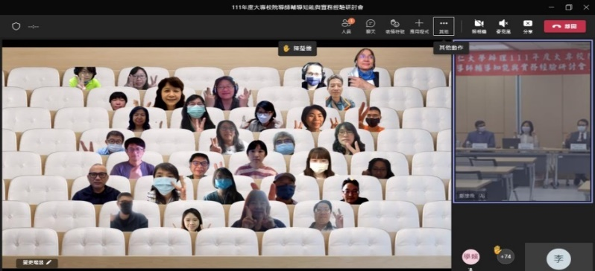
111年度大專校院
「導師輔導知能與輔導實務研討會」
時間：111年05月06日(五)08：30~17：10
地點：德芳外語大樓 孫志文神父紀念講堂(FG507)
Teams視訊會議
總參與人數：124人(外校45人/校內79人)
實體會場合影
Teams線上參與者合影

Slide 31
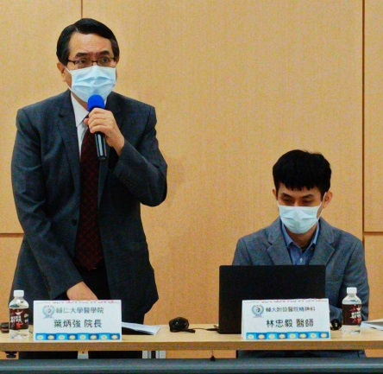
高關懷學生的辨識、認識與處理-案例分析
111年度大專校院
「導師輔導知能與輔導實務研討會」
感謝
專題演講
引言人
醫學院院長
葉炳強教授
主講人
輔大醫院精神科林忠毅醫師

Slide 32
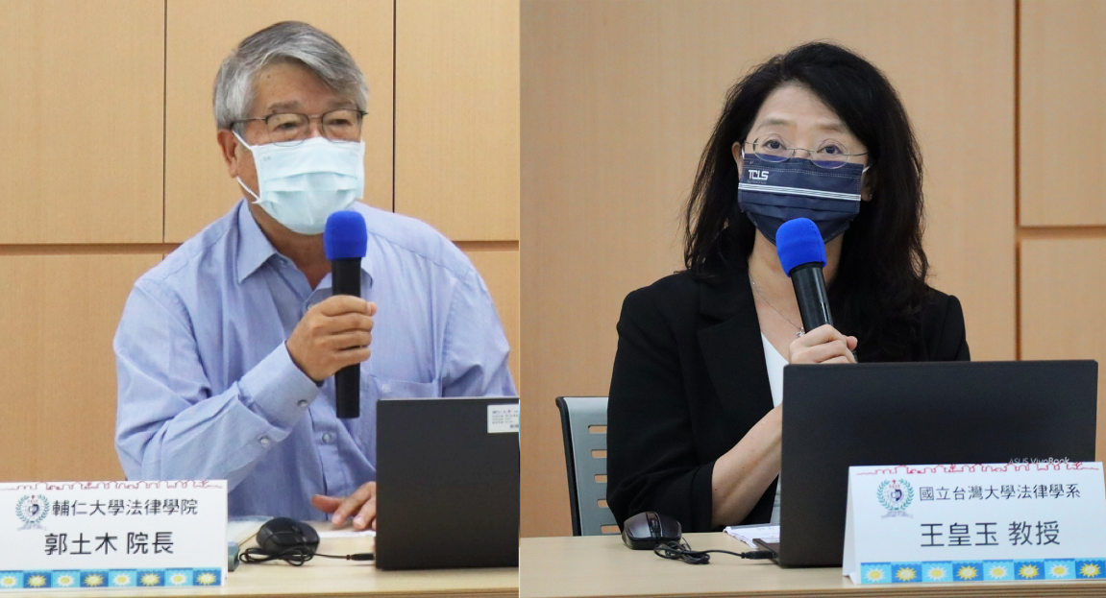
優良導師班級 經營實務分享
111年度大專校院
「導師輔導知能與輔導實務研討會」
感謝
實務分享
引言人
法律學院院長
郭土木教授
主講人
國立臺灣大學法律系
王皇玉教授
(教育部110年度傑出導師)

Slide 33
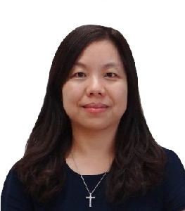
新世代師生關係匯談
111年度大專校院
「導師輔導知能與輔導實務研討會」
感謝
互動式研討
新世代學生的特質與輔導
如何強化師生間的互動關係
引言人
社會科學院院長
彭正浩教授
主講人
淡江大學諮商職涯暨
學習發展輔導中心
許凱傑主任
實踐大學諮商輔導中心
彭韻治主任
線上參與
學生輔導中心
葉在庭主任

Slide 34
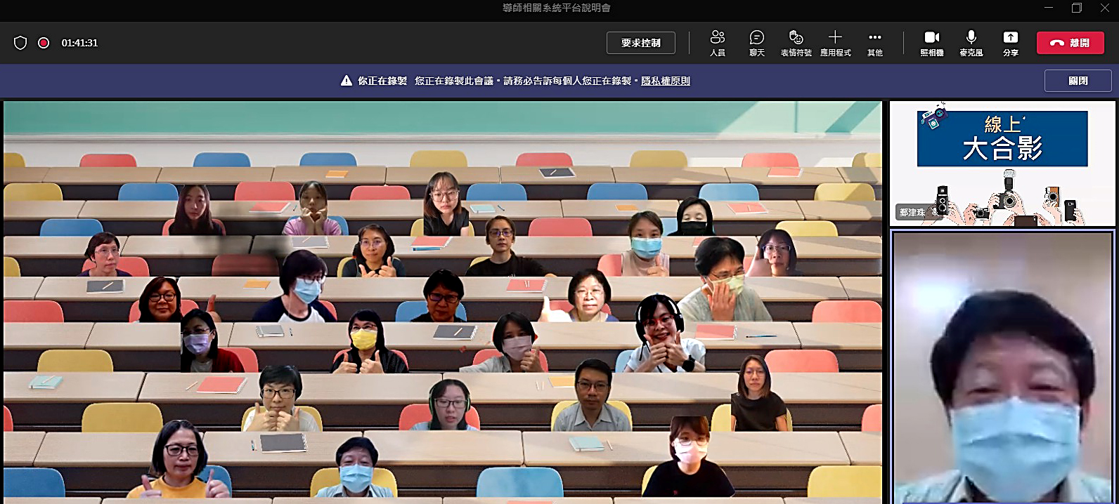
導師相關系統平台教育訓練
時間：111年05月13日(五)12：00~13：30
地點：Teams視訊會議
總參與人數：111人(申請人事室教育訓練時數１０７人)
感謝院系學程秘書支持與參與
Teams線上參與者合影
教育訓練議程

Slide 35
防疫期間導師關懷輔導導生
學生未到校時,請多運用遠距關懷
溝通無障礙
互動零時差

Slide 36
2022校園徵才季

Slide 37
2022校園徵才季（職輔組）
活動：企業說明會
時間：3-5月
地點：校園
預計參與廠商：宜得利家居、立可人事、無印良品、長榮海運、閃電咖啡、合作金庫、和泰汽車、亞洲藏壽司、長榮航空、聯聖企管顧問、饗樂餐飲、布爾喬亞公關顧問、TVBS、鼎泰豐、王品餐飲、瓦城泰統、新光商業銀行、金色三麥、富胖達、緯創資通、全家便利商店、資創國際資產管理顧問等22家廠商

Slide 38
2022校園徵才季（職輔組）
活動：就業博覽會
時間：5月18日(三)
1200-1530
地點：風華再現
參與廠商：39家
因應疫情升溫，改採線上辦理「2022輔大元宇宙-線上影音徵才博覽會」運用Discord平臺進行線上影音互動，廠商相關徵才資訊請見校園徵才季網頁（http://cdpo.dsa.fju.edu.tw/Welcome/news）。

Slide 39
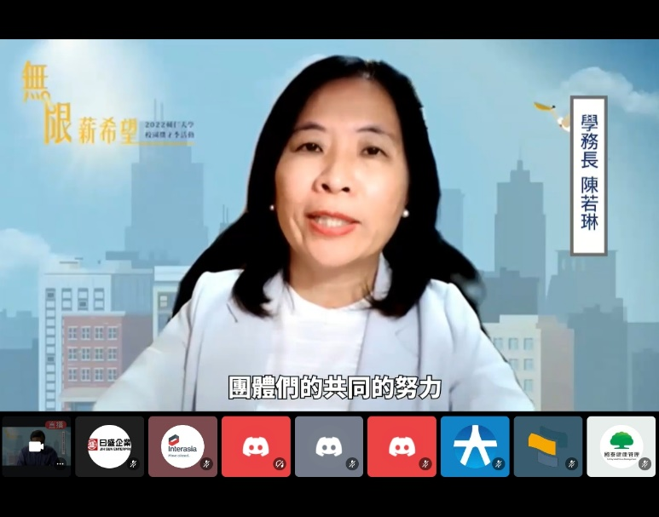
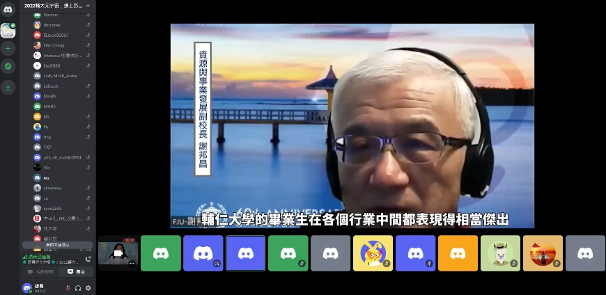
2022輔大元宇宙-線上影音徵才博覽會

Slide 40
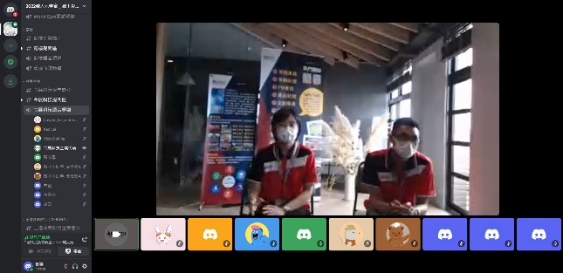
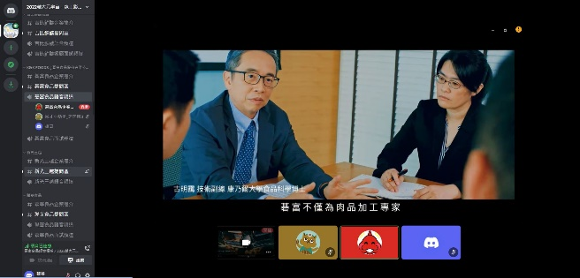
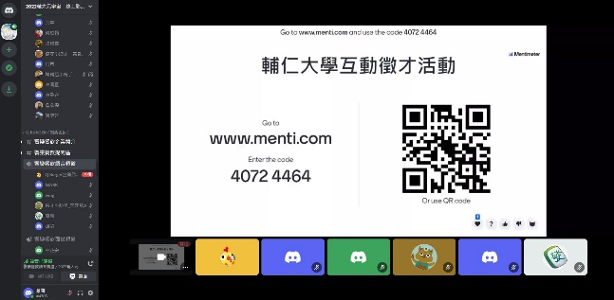
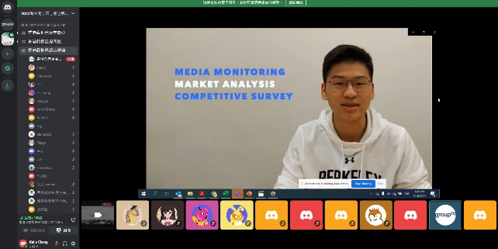
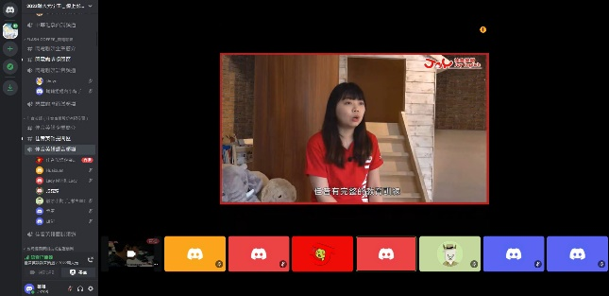
2022輔大元宇宙-線上影音徵才博覽會

Slide 41
畢業生調查相關期程
05/10
05/23-06/12
07/18-08/14
10/31
系所經費申請表件繳交截止
預計開放
線上問卷
系所執行
畢三問卷
關閉線上問卷
*逾期不候，請準時繳交
*待教育部公告後開放
*06/30前完成訪員約用
*05/31前完成訪員約用
*07/28前完成訪員約用
04/20
05/20
06/13-07/17
08/22-09/18
召開研習會議
說明相關事項
並進行經費申請
經費申請
結果公告
系所執行
畢五問卷
系所執行
畢一問卷

Slide 42
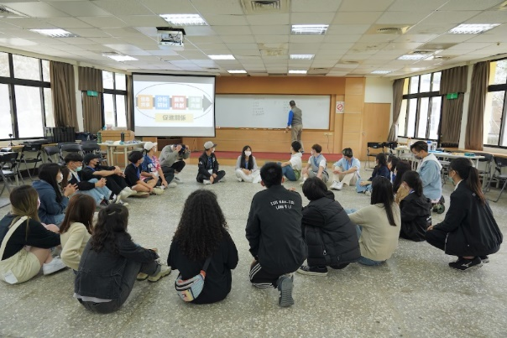
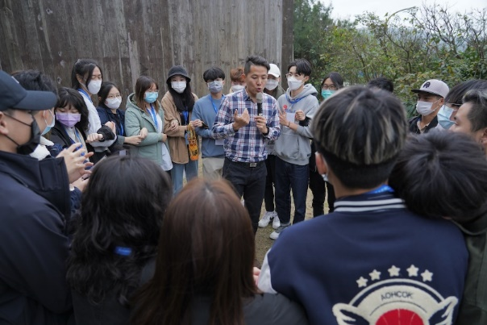
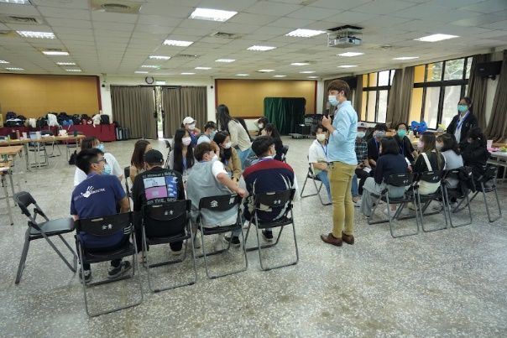
(課指組) 領袖人才培訓團隊-幹訓
團隊溝通課程
角色定位課程
組織能力課程
活動時間：111/3/5-3/6
活動人數：27人(學員19人、幹部8人)
活動地點：金山青年活動中心

Slide 43
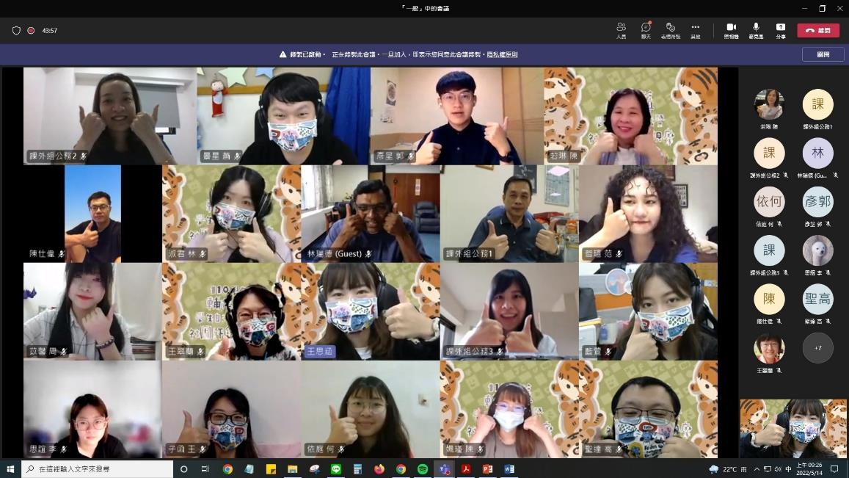
(課指組) 「全校社團評鑑簡報活動」
111.5.14(星期六)
於線上辦理完成

Slide 44
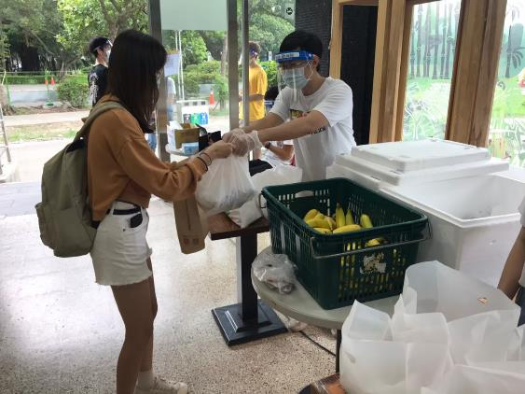
110-2僑陸生期末活動
֎僑陸生端午節活動：
於111.06.01(三)中午，假舒德樓一樓辦理「一見『粽』情-僑陸生端午粽香傳情活動」，希望透過發送粽子給僑陸生來表達學校給予的關懷與祝福。
֎僑陸生畢業祝福活動：111.06.01(三)中午起至下午五點止，假舒德樓四樓會議室舉行，因應疫情關係，本次活動採網路報名預約時段制，讓畢業生分流至活動場地拍照及領取畢業小禮物。也邀請學弟妹們線上留言給畢業生，於收集後會再製成影片提供給畢業生留念。

Slide 45
畢業典禮

Slide 47
110學年度校級畢業典禮 各學制授證及家長統計表
學制 | 畢業預判數 | 授證代表分配 | 家屬觀禮(各1)
博士班 | 56 | 56 | 56
碩士班 | 817 | 12 | 12
碩士在職專班 | 581 | 12 | 12
學士班 | 3886 | 12 | 12
二年制在職專班 | 21 | 0 | 0
進修學士班 | 1223 | 1 | 1
合計 | 6584 | 93 | 93

Slide 48
110學年度校級畢業典禮錄製作業規劃
一、時間：111年6月1日(星期三)13：30至15：30時。
二、地點：國璽樓1樓國際會議廳。
三、錄製方式：採分時段分場次錄製。
四、出席人員：校本部各一級主管、各學院院長、輔大附設醫院院長、指導教授及各學制受證代表(含家屬)。
五、所著服裝：
(一)與會師長統一著博士袍(帽)、各學制受證代表著博士、碩士、學士袍(帽)。

Slide 49
110學年度校級畢業典禮錄製作業規劃(續)
(二)由公共事務室先行調查與會師長型號統一租借，並於邀請函內註明統一穿著時間現場提供；若自備博士袍師長，可以自行攜帶穿著。
(三)各院(系)應事先協助各學制畢業生代表，向總務處申請租借，錄製當日穿著整齊。
(四)工作人員著守護天使橘色背心。
(五)親善大使，由公共事務室律定著季節性統一服裝。

Slide 50
110學年度校級畢業典禮錄製作業規劃(續)
六、防疫措施：每場次錄製完畢後實施清消作業。
七、場地布置：請總務處事務組及各行政單位，於111年5月31日前，完成國璽樓1樓國際會議廳場地布置。
八、彩排時間：111年6月1日10：00時，請任務分工單位於彩排前，先進行分組演練。

Slide 51
110學年度校級畢業典禮錄製作業規劃(續)
九、注意事項：
(一)為避免耽誤各位師長時間，請依公共事務室律定錄製時程，提前至國璽樓1樓國際會議廳貴賓室換著博士袍，準備進行錄製作業；另各單位請妥慎管制切勿遲到，影響後續錄製行程，以利任務順遂。

Slide 52
110學年度校級畢業典禮錄製作業規劃(續)
(二)基督教聯盟獎受獎同學及各學院祈福禮代表，請於當日09：10時，至國璽樓1樓國際會議廳向宗輔中心蔡振興老師報到，實施彩排說明及換著學士服進行彩排。
(三)親善大使請於當日08：30時，至國璽樓1樓國際會議廳向生輔組重大慶典承辦人彭先生報到。

Slide 53
110學年度校級畢業典禮錄製作業規劃(續)
(四)各學院(系)請通知各學制授證代表，09：20時至國璽樓1樓國際會議廳，依時完成報到手續，並向生輔組彭先生報到，屆時由承辦單位說明彩排程序，並換著博(碩)士及學士服進行彩排。
(五)因國璽樓1樓國際會議廳座位有限，規劃各學制授證代表家屬1位參加(約93位)，並依觀禮證進入典禮會場；另進場家屬疫苗需打滿2劑，現場出示足以證明之文件；另承辦單位控存僅7位，若有特殊情況申請，得以現場彈性調整。

Slide 54
110學年度校級畢業典禮錄製行程規劃表
項次 | 時間 | 拍攝場景 | 內容說明
一 | 1330-1345 | 第一場次-錄製教廷督導鍾安住總主教致詞及錄製董事會代表頒發基督教大學校院聯盟獎項 | 拍攝鍾安住總主教致詞及頒獎畫面
二 | 1345-1400 | 第二場次-錄製董事會董事柏神父致詞 | 拍攝柏神父致詞畫面。
三 | 1400-1405 | 第三場次-錄製校長致詞 | 拍攝校長致詞畫面
四 | 1405-1410 | 防疫清消作業及場地行政檢整
五 | 1410-1415 | 第四場次-錄製各級師長及各學制應屆畢業生進場 | 拍攝進場畫面
六 | 1415-1420 | 第五場次-錄製唱國歌及欣賞回顧與感恩影片 | 拍攝師長畫面
七 | 1420-1425 | 第六場次-錄製教務長向校長推薦應屆畢業生 | 拍攝校長及教務長畫面

Slide 55
110學年度校級畢業典禮錄製行程規劃表
項次 | 時間 | 拍攝場景 | 內容說明
八 | 1425-1445 | 第七場次-錄製各學制授證暨撥穗及合影 | 拍攝授證及撥穗畫面
九 | 1445-1450 | 第八場次-錄製謝師禮及感恩禮 | 拍攝謝師禮及感恩禮畫面
十 | 1450-1510 | 第九場次-錄製祈福禮 | 拍攝祈福禮畫面
十 | 1510-1515 | 第十場次-錄製唱校歌 | 拍攝師長畫面
十二 | 1515-1520 | 第十一場次-錄製禮成及各級師長退場 | 拍攝退場畫面
十三 | 1520-1525 | 第十二場次-錄製校友會代表致詞 | 拍攝校友會代表畫面
十四 | 1525-1530 | 散會

Slide 56
防疫假
葉士豪組長

Slide 57
五月份起-防疫假線上請假
一、本校學生受嚴重特殊傳染性肺炎(COVID-19)疫情影響，如有下列情況得申請防疫假(公假)，不列入出缺席紀錄。
接獲主管機關通知：居家隔離/檢疫/自主健康管理通知書
經衛保組匡列為居家隔離對象/自主應變對象
接獲確診通知
自主申請防疫假(需檢附經師長核定之申明書)

Slide 58
五月份起-防疫假線上請假(續)
二、防疫假申請程序：
（一）向衛保組進行通報。
（二）通知系所辦公室。
（三）學校首頁【自主健康管理平台】：
線上申請並上傳主管機關證明文件。
（四）審核結果以E-mail通知學生
（五）收到E-mail通知後至【自主健康管理
平台】查詢確認，並以畫面繳交系所
辦公室及任課老師以完備請假作業。

Slide 59
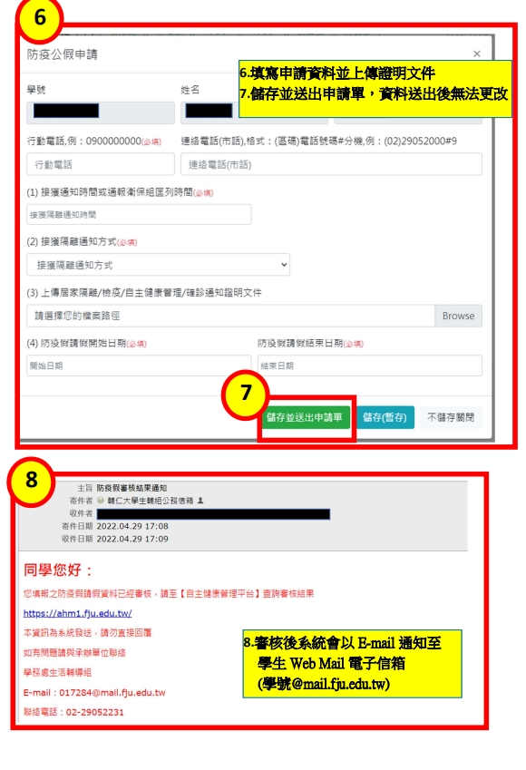
五月份起-防疫假線上請假(續)

Slide 60
學生自主申請防疫假作業
因應校園中出現確診個案，與個案共同 修課，共同進行體育課程、運動訓練、樂團或社團等活動，且未被認定進行「3天防疫假」的接觸人員，如因個人感受疑慮，亦可自主申請「防疫假」，請假日數不併入事病假計算。
學生自主申請防疫假日數比照被認定進行「3天防疫假」的接觸人員，以申請3天(連續含假日)為限，填妥「學生自主申請防疫假申明書」經導師或系所主任/所長核章後，至【自主健康管理平台】上傳申請防疫假，需於自主申請防疫假日期結束3天內完成申請，逾期不得補辦。

Slide 61
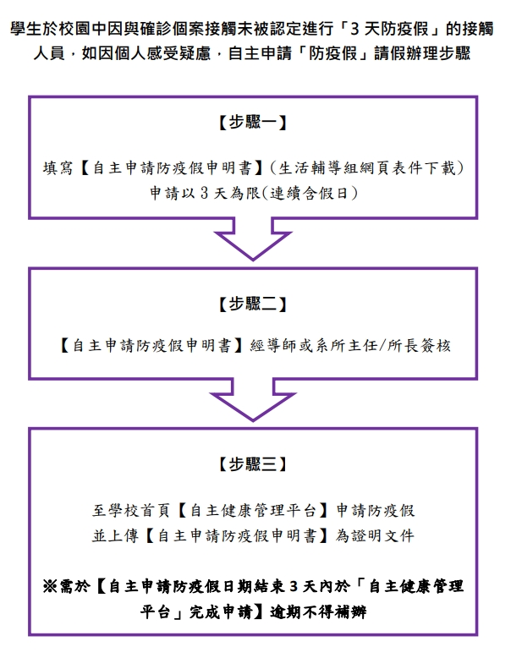
學生自主申請防疫假作業(續)

Slide 62
輔大校園安全地圖

Slide 64
校園性別事件提醒

Slide 67
前次決議案執行情形

Slide 68
提案單位：課外活動指導組
案 由：新增「輔仁大學獎補助學生自治組織推動多元學習相關經費使用原則」，請 討論。
說 明：
一、本組以教育部整體獎補助款支持，依「輔仁大學學生學習成果發表補助暨專業競賽獎勵辦法」(以下簡稱獎補助辦法)鼓勵本校各學生組織參與、舉辦專業相關競賽或展演活動，本經費之核銷悉依教育部「補助私立大專校院學生事務與輔導工作經費支用標準」辦理。
二、前述獎補助辦法第五條獎勵本校在學學生參與校級以上專業競賽活動，核給之獎勵經費，原以「獎金」方式，由獲獎同學簽領後，匯入其帳戶；但，自107學年起，教育部規定本款項不得發放獎金，因此須由獲獎學生持當年度合法單據辦理核銷，行政程序繁瑣，嚴重影響獲獎學生申請意願，亦不符本辦法立法初衷，

Slide 69
三、經研發處協助溝通後，教育部指示本校需訂定統整教育部各式獎補助經費與學校配合款之使用原則後，始得以發放獎金方式獎勵學生，本組遂著手草擬本經費使用原則。
四、依據110年 9月8 日「輔仁大學獎補助學生自治組織推動多元學習相關經費使用原則會議草擬會議」決議，提請學務會議審議。
辦 法：經本校學生事務會議審議通過後施行
決 議：照案通過。
決議事項執行狀況：依學務會議決議，由財經法律系李旻諺老師協助潤飾後定案，並於110年12月公告於課指組網頁， 據以執行獎補助學生自治組織推動多元學習等相關經費使用。

Slide 70
提案討論

Slide 71
提案單位：生活輔導組
案 由：審議輔仁大學校園霸凌防制辦法，請討論。
說 明：
一、依據教育部109年7月21日發布修正「校園霸凌防制準則」 辦理。
二、依據111年4月27日輔仁大學霸凌因應小組會議決議辦理。
三、輔仁大學校園霸凌防制辦法，詳見會議資料43-54頁。

Slide 72
臨時動議

Slide 73
主席結論

Slide 74
會後禱

Slide 75
散會

